Slide 1
Муниципальное бюджетное дошкольное образовательное учреждение
г. Иркутска детский сад №15
Подготовила : Слепцова И.И

Slide 2
Наш детский сад

Slide 3
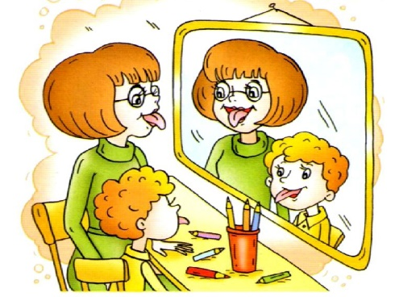
Кто работает в детском саду?

Slide 4
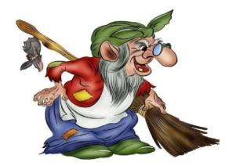
Кто приводит тебя в детский сад?

Slide 5
Чем мы занимаемся в детском саду?

Slide 6
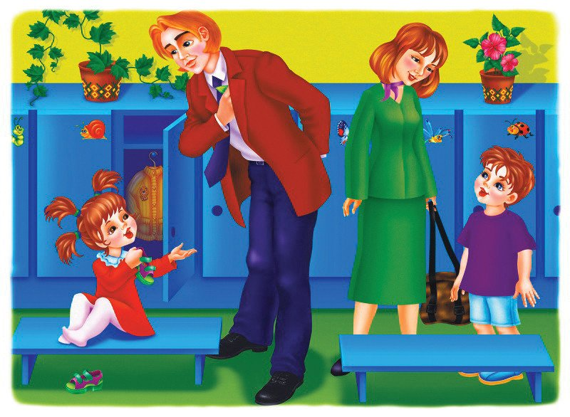
В какое время суток родители приводят тебя в детский сад?
В какое время суток ты спишь в детском саду?
Когда тебя забирают из детского сада?
Когда ты спишь дома?

Slide 7
Игра «Исправь ошибки»
1.Утром родители забирают меня из детского садика. Нажми на картинку и составь правильно предложение.
2.Днем, когда темно я сплю дома на своей кровати.
3.Вечером мы спим в детском саду.
4.Ночью родители приводят меня в детский сад.

Slide 8
Что нужно обязательно сделать перед едой?
Поспать
Поиграть
Помыть руки

Slide 9
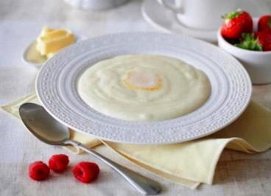
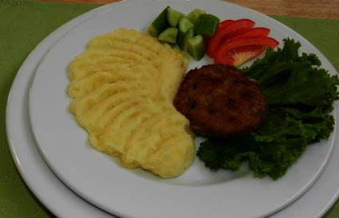
Что бывает раньше?
Завтрак
Обед

Slide 10
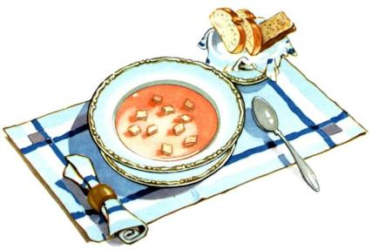
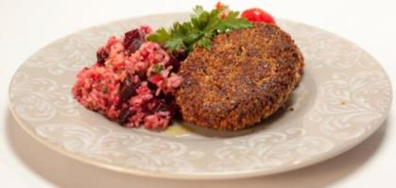
Что бывает раньше?
Обед
Ужин

Slide 11
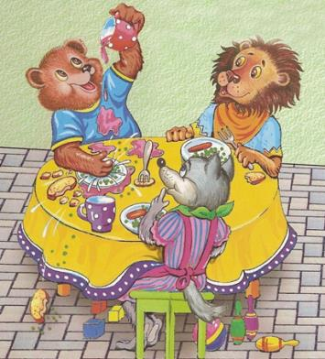
На какой картинке культурные зверята?

Slide 12
Молодец!

